Slide 1
Herzlich willkommen
Neue Kernlehrpläne für die
Sekundarstufe I des Gymnasiums
Kernlehrplan Sport

Slide 2
Gliederung
Merkmale der neuen Kernlehrpläne
Übergreifende Aufgaben
Schulinterne Lehrpläne
Der Kernlehrplan Sport im Detail
Fachliche Unterstützungsmaterialien

Slide 3
Gliederung
Merkmale der neuen Kernlehrpläne
Übergreifende Aufgaben
Schulinterne Lehrpläne
Der Kernlehrplan Sport im Detail
Fachliche Unterstützungsmaterialien

Slide 4
Grundsätze
Wiedereinführung von G9 ab Schuljahr 2019/2020
  aufsteigend, beginnend mit den Jahrgangsstufen 5 und 6
Weiterentwicklung des bisherigen Kernlehrplans
  Orientierung an der Struktur des KLP GOSt
  Gültigkeit für die Sek I des Gymnasiums, d.h. G9 und G8
  Anpassung an zeitgemäße Ansprüche (fachliche und didaktische Entwicklung)

Slide 5

Bewährte Merkmale
Kernlehrpläne in NRW formulieren
schulformbezogene landesweit verbindliche Standards,
den fachlichen Kern der dafür erforderlichen Kompetenzen einschließlich zugrunde
liegender Wissensbestände,
eine Progression der Kompetenzentwicklung
über mindestens zwei Stufen (Ende der Erprobungsstufe, Ende der Sekundarstufe I),
keine Aussagen zur konkreten Gestaltung
und Durchführung des Unterrichts.
(Diese sind Aufgabe der schulinternen Lehrpläne.)

Slide 6
Grundkonstrukt und zentrale Begriffe
Ziele des Faches/
Übergreifende fachliche Kompetenz
Kapitel 1
Kompetenzbereiche
(Prozesse)
Kapitel 2.1
Inhaltsfelder
(Gegenstände)
Kapitel 2.1
Kompetenzerwartungen
(Verknüpfung von Prozessen und Gegenständen)
Kapitel 2.2 und 2.3

Slide 7
Gliederung des Kernlehrplans
Kapitel | Gliederungspunkt
 | Vorbemerkungen
1 | Aufgaben und Ziele des Faches
2 | Kompetenzbereiche, Inhaltsfelder und Kompetenzerwartungen
2.1 | Kompetenzbereiche und Inhaltsfelder des Faches
2.2 | Kompetenzerwartungen und inhaltliche Schwerpunkte bis zum Ende der Erprobungsstufe
2.3 | Kompetenzerwartungen und inhaltliche Schwerpunkte bis zum Ende der Sekundarstufe I
3 | Lernerfolgsüberprüfung und Leistungsbewertung

Slide 8
Gliederung des Kernlehrplans Sport
Kapitel | Gliederungspunkt
1 | Aufgaben und Ziele des Faches
2 | Kompetenzbereiche, Inhaltsfelder und Kompetenzbereiche
2.1 | Kompetenzbereiche des Faches
2.2 | Inhaltsfelder
2.3 | Bewegungsfelder und Sportbereiche
2.4 | Kompetenzerwartungen und inhaltliche Schwerpunkte bis zum Ende der Erprobungsstufe
2.4.1 | Bewegungsfeld übergreifende Kompetenzerwartungen
2.4.2 | Bewegungsfeld spezifische Kompetenzerwartungen
2.5 | Kompetenzerwartungen und inhaltliche Schwerpunkte bis zum Ende der Sekundarstufe I
2.5.1 | Bewegungsfeld übergreifende Kompetenzerwartungen
2.5.2 | Bewegungsfeld spezifische Kompetenzerwartungen
3 | Lernerfolgsüberprüfung und Leistungsbewertung

Slide 9
Neue Akzentsetzungen der Kernlehrpläne
Ausschärfung der Fachlichkeit
  Präzisere Beschreibung fachlicher Inhalte
  Präzisere Beschreibung fachlicher Prozesse
Gestaltungsspielräume
  Zeit zum Üben, Wiederholen, Vertiefen
  Möglichkeiten zur Auseinandersetzung mit eigenen Fragestellungen
Bezug auf fachübergreifende Zielsetzungen
  Bildung in der digitalen Welt und Medienbildung (Medienkompetenzrahmen NRW)
  Rahmenvorgabe Verbraucherbildung

Slide 10
Gliederung
Merkmale der neuen Kernlehrpläne
Übergreifende Aufgaben
Schulinterne Lehrpläne
Der Kernlehrplan Sport im Detail
Fachliche Unterstützungsmaterialien

Slide 11
Aufträge für alle Fächer insbesondere
Bildung in der digitalen Welt
Grundlage: Medienkompetenzrahmen NRW
Verbraucherbildung
Grundlage: Rahmenvorgabe Verbraucherbildung in Schule
Einbindung in die Kernlehrpläne
Fachspezifische Anbindung und Konkretisierung
Erreichen der Ziele der Vorgaben arbeitsteilig im Zusammenspiel aller Fächer und im Verlauf des gesamten Bildungsgangs
Synopsen dazu werden den Schulen über den Lehrplannavigator zur Verfügung gestellt.

Slide 12
Fachliche Einbindung des MKR
1
Gebrauch digitaler
Basiswerkzeuge
2
Entwicklung fachlicher
Kompetenzen mithilfe
digitaler Medien
1
2
4
3
Thematisierung in
fachlichen Inhalten
3
4
Informatische
Grundbildung

Slide 13
Einbindung des Medienkompetenzrahmens
Kernlehrpläne leisten einen wichtigen Beitrag, die Kompetenzanforderungen des MKR fachlich zu konkretisieren.
Bezüge zur Informatik werden fachangemessen aufgezeigt (z.B. in Mathematik: Algorithmen erkennen).
Weitergehende Unterstützungsmaterialien zur Stärkung der informatischen Bildung werden zur Verfügung gestellt.
Der MKR ist und bleibt verbindlicher Orientierungs-rahmen für die Weiterentwicklung des schulischen Medienkonzepts.

Slide 14
Fachliche Einbindung RV Verbraucherbildung
Übergreifender Bereich Allgemeiner Konsum
Bereich A: Finanzen, Marktgeschehen und Verbraucherrecht | Bereich B: Ernährung und Gesundheit | Bereich C: Medien und Information in der digitalen Welt | Bereich D: Leben, Wohnen und Mobilität
Zieldimensionen (Z): Auseinandersetzung mit
  Individuellen Bedürfnissen und Bedarfen (Z1)
  Gesellschaftlichen Einflüssen auf Konsumentscheidungen (Z2)
  Individuellen und gesellschaftlichen Folgen des Konsums (Z3)
  Politisch-rechtlichen und sozioökonomischen Rahmenbedingungen (Z4)
  Kriterien für Konsumentscheidungen (Z5)
  Individuellen, kollektiven und politischen Gestaltungsoptionen des Konsums (Z6)
Inhaltsfeld f: Gesundheit

Slide 15
Gliederung
Merkmale der neuen Kernlehrpläne
Übergreifende Aufgaben
Schulinterne Lehrpläne
Der Kernlehrplan Sport im Detail
Fachliche Unterstützungsmaterialien

Slide 16

Schulinterne Lehrpläne - rechtlicher Rahmen
SchulG §29
Unterrichtsvorgaben
Das Ministerium erlässt in der Regel schulformspezifische Vorgaben für den Unterricht (Richtlinien, Rahmenvorgaben, Lehrpläne). Diese legen insbesondere die Ziele und Inhalte für die Bildungsgänge, Unterrichtsfächer und Lernbereiche fest und bestimmen die erwarteten Lernergebnisse (Bildungsstandards).
Die Schulen bestimmen auf der Grundlage der Unterrichtsvorgaben nach Absatz 1 in Verbindung mit ihrem Schulprogramm schuleigene Unterrichtsvorgaben.
Unterrichtsvorgaben nach den Absätzen 1 und 2 sind so zu fassen, dass für die Lehrerinnen und Lehrer ein pädagogischer Gestaltungsspielraum bleibt.

Slide 17
Schulinterne Lehrpläne - rechtlicher Rahmen
SchulG §70
Fachkonferenz, Bildungsgangskonferenz
…
Die Fachkonferenz berät über alle das Fach oder die Fachrichtung betreffenden Angelegenheiten einschließlich der Zusammenarbeit mit anderen Fächern. Sie trägt Verantwortung für die schulinterne Qualitätssicherung und –entwicklung der fachlichen Arbeit und berät über Ziele, Arbeitspläne, Evaluationsmaßnahmen und –ergebnisse und Rechenschaftslegung.
Die Fachkonferenz entscheidet in ihrem Fach insbesondere über
  Grundsätze zur fachdidaktischen und fachmethodischen Arbeit.
  Grundsätze zur Leistungsbewertung,
  Vorschläge an die Lehrerkonferenz zur Einführung von Lernmitteln

Slide 18


Curriculumentwicklung
Kompetenz-erwartungen
Was?
Welches Niveau?
Wofür?
Kompetenz-entwicklung
Wie?
Wann?
Womit?
Kern-lehrpläne
Schulinterne
Lehrpläne

Slide 19
Funktionen von schulinternen Lehrplänen
Schulbezogene Konkretisierung der Kernlehrpläne in passenden Unterrichtsvorhaben
Instrument zur Unterrichtsentwicklung und Unterrichtsvorbereitung
Abgestimmte Konzepte zur Leistungsbewertung
Ausgestaltung von Freiräumen
Grundlage der fachlichen Arbeit im Team
Transparenz für alle am Bildungsprozess Beteiligten
Maßstab für Evaluation und Rechenschaftslegung

Slide 20
Gliederung für einen schulinternen Lehrplan
Inhalt
1 Rahmenbedingungen der fachlichen Arbeit
2 Entscheidungen zum Unterricht
  2.1 Unterrichtsvorhaben
  2.2 Grundsätze der fachmethodischen und fachdidaktischen Arbeit
  2.3 Grundsätze der Leistungsbewertung und Leistungsrückmeldung
  2.4 Lehr- und Lernmittel
3 Entscheidungen zu fach- und unterrichtsübergreifenden Fragen
4 Qualitätssicherung und Evaluation

Slide 21
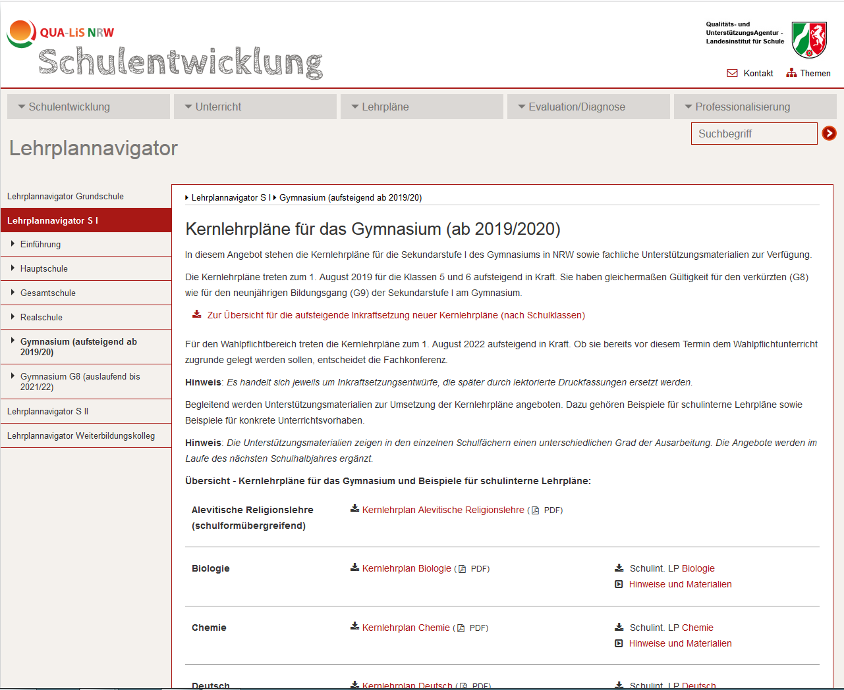
Materialien im Lehrplannavigator

Slide 22
Gliederung
Merkmale der neuen Kernlehrpläne
Übergreifende Aufgaben
Schulinterne Lehrpläne
Der Kernlehrplan Sport im Detail
Fachliche Unterstützungsmaterialien

Slide 23
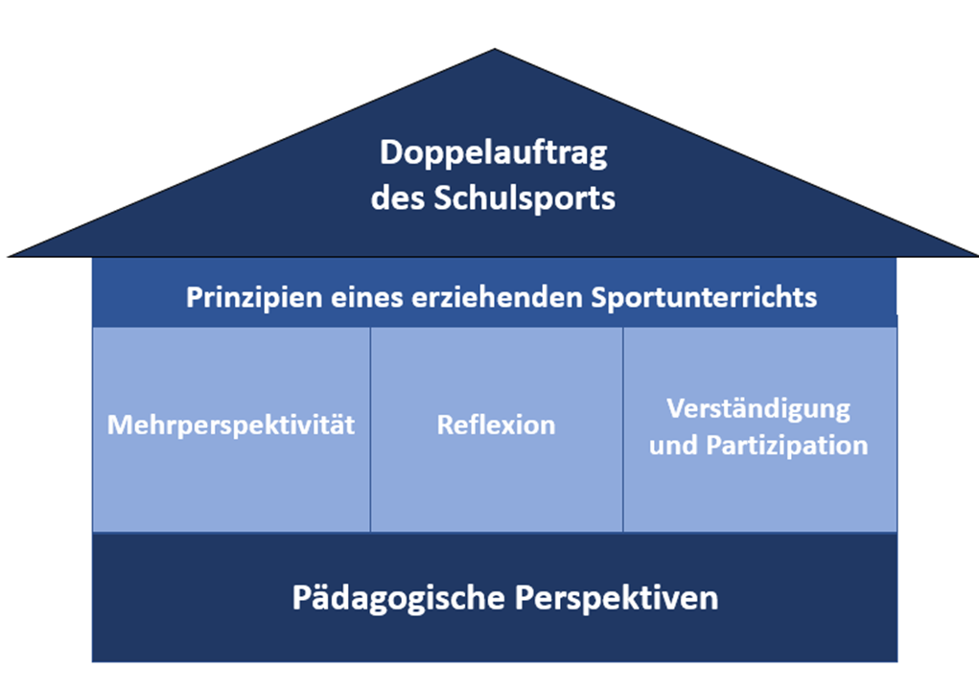
Aufgaben und Ziele des Faches Sport

Slide 24
Grundkonstrukt und zentrale Begriffe im Fach Sport
Umfassende Handlungskompetenz in Bewegung, Spiel und Sport
Kompetenzerwartungen
(Verknüpfung von Prozessen und Gegenständen)

Slide 25
Die wichtigsten Kontinuitäten
3-Stündigkeit (18 Wochenstunden in der SI, davon 7 Wochenstunden in der Erprobungsstufe)
Primat des „Sich-Bewegens“
Mehrperspektivische Ausrichtung auf Grund-lage der Rahmenvorgaben für den Schulsport
„Erziehender Sportunterricht“ und „Reflektierte Praxis“ als didaktische Grundprinzipien

Slide 26
Die wichtigsten Kontinuitäten
Gliederung der fachlichen Gegenstände in
  6 Inhaltsfelder (mit inhaltlichen Schwerpunkten)
  sowie
  9 Bewegungsfelder und Sportbereiche (mit inhaltlichen Kernen)
Jedes Bewegungsfeld wird in mindestens einem UV in der Erprobungsstufe und in mindestens einem weiteren UV bis zum Ende der Sek. I thematisiert.

Slide 27
Die wichtigsten strukturellen Neuerungen
Orientierung an Struktur des KLP Sport der GOSt:
Sachkompetenz als eigens ausgewiesener Kompetenzbereich!
→ Bislang war die Sachkompetenz in der SI in die Bewegungs- und Wahrnehmungskompetenz integriert.

Slide 28
Sachkompetenz als "neuer" Kompetenzbereich
KLP SI-alt: Integration der SK in die BWK, z. B.:
Die Schülerinnen und Schüler können …
das jeweils ausgewählte große Mannschafts- und Partnerspiel auf fortgeschrittenem Spielniveau regel-gerecht und situativ angemessen sowie fair und mannschaftsdienlich spielen sowie dabei jeweils spielspezifisch wichtige Bedingungen für erfolgreiches Spielen erläutern. [9 BWK 7.2]

Slide 29
Sachkompetenz als "neuer" Kompetenzbereich
KLP SI-neu: Ausweisung der Sachkompetenz, z. B.:
Die Schülerinnen und Schüler können …
in dem ausgewählten Mannschafts- oder Partnerspiel auf fortgeschrittenem Spielniveau taktisch-kognitive Fähig-keiten und technisch-koordinative Fertigkeiten in spielerisch-situationsorientierten Handlungen anwenden. [10 BWK 7.2]
Kennzeichen für ein grundlegendes Wettkampfverhalten (u.a. wettkampfspezifische Regeln kennen, taktisch angemessen agieren) erläutern. [10 SK e1]

Slide 30
Die wichtigsten strukturellen Neuerungen
Orientierung an Struktur des KLP Sport der GOSt:
Kompetenzbereiche | bewegungsfeld- spezifisch (Bewegungsfelder/ Sportbereiche) | bewegungsfeld-übergreifend (Inhaltsfelder)
Bewegungs- und Wahrnehmungskompetenz | ✓
Sachkompetenz |  | ✓
Methodenkompetenz |  | ✓
Urteilskompetenz |  | ✓
Notes:
Progression sowohl bewegungsfeldspezifisch als auch bewegungsfeldübergreifend!

Slide 31
Die wichtigsten strukturellen Neuerungen
Mehr Gestaltungsspielraum für die Fachkonferenz:
Realisierung mehrperspektivischer Zugänge
durch verschiedene Verknüpfungsmöglichkeiten von Inhalts- und Bewegungsfeldern (vgl. KLP GOSt)
Berücksichtigung standortspezifischer Besonder-heiten und Möglichkeiten
Notes:
Inhaltsfelder bzw. bewegungsfeldübergreifende Kompetenzerwartungen lassen sich "frei" an unterschiedliche Bewegungsfelder anknüpfen.

Slide 32
Die wichtigsten inhaltlichen Neuerungen
Stärkung von Bewegungsfeld/Sportbereich 1:
Förderung motorischer Basisqualifikationen in der Erprobungsstufe:
… grundlegende motorische Basisqualifikationen (u.a. Hangeln, Stützen, Klettern, Balancieren) in unterschiedlichen sportlichen Anforderungssituationen anwenden. [6 BWK 1.3]

Slide 33
Die wichtigsten inhaltlichen Neuerungen
Stärkung von Bewegungsfeld/Sportbereich 1:
Verortung der Ausdauerleistung in BF/SB 1 mit Wahlmöglichkeit für die Fachkonferenz:
… eine aerobe Ausdauerleistung ohne Unterbrechung im Schwimmen (15 min, beliebige Schwimmart, mind. 200m) und in einem weiteren Bewegungsfeld über einen je nach Sportart angemessenen Zeitraum (z.B. Laufen 15 min, Aerobic 15 min, Radfahren 30 min) erbringen. [6 BWK 1.4]
Notes:
Verknüpfung zumindest einer weiteren Ausdauerleistung nach freier Wahl der Fachkonferenz (z. B. Rudern)

Slide 34
Die wichtigsten inhaltlichen Neuerungen
Obligatorik im Bewegungsfeld/Sportbereich 2:
„Bewegung und Lernen“
… lernförderliche Spiele und Spielformen unter Berücksichtigung ausgewählter Zielsetzungen (u.a. Verbesserung der Konzentrationsfähigkeit) kriterienorientiert entwickeln und spielen. [10 BWK 2.1]

Slide 35
Die wichtigsten inhaltlichen Neuerungen
Obligatorik im Bewegungsfeld/Sportbereich 7:
Festlegung eines verbindlichen Sportspiels:
Jede Schule legt ein Sportspiel (Mannschafts- oder Partnerspiel) fest, in dem bis zum Ende der Sek I eine vertiefte Spielfähigkeit erreicht werden soll. [s. Hinweis zu BF/SB 7]
Notes:
→ KLP SI-alt: … das jeweils ausgewählte große Mannschafts- und Partnerspiel auf fortgeschrittenem Spielniveau regel-gerecht und situativ angemessen spielen …

Slide 36
Die wichtigsten inhaltlichen Neuerungen
Obligatorik im Bewegungsfeld/Sportbereich 7:
obligatorische integrative Sportspielvermittlung:
… sportspielübergreifende taktische, koordinative und technische Fähigkeiten und Fertigkeiten (u.a. Heidelberger Ballschule) in vielfältigen Spielformen anwenden. [6 BWK 7.1]

Slide 37
Auftrag: Bildung für die digitale Welt und Medienbildung
IF a | … analoge und digitale Medien zur Bewegungsanalyse und Unterstützung motorischer Lern- und Übungsprozesse zielorientiert einsetzten (MK) … den Nutzen analoger und digitaler Medien zur Analyse und Unterstützung motorischer Lern- und Übungsprozesse vergleichend beurteilen (UK)
b | … Bewegungsgestaltungen allein oder in der Gruppe auch mit Hilfe digitaler Medien nach-, um- und neu gestalten (MK) … gestalterische Präsentationen auch unter Verwendung digitaler Medien kriteriengeleitet (...) beurteilen (UK)
d | … sportliche Leistungen analog oder digital erfassen und anhand von graphischen Darstellungen und/oder Diagrammen dokumentieren (MK)
e | … einfache analoge und digitale Darstellungen zur Erläuterung von sportlichen Handlungssituationen (...) verwenden (MK)
f | … Muster des eigenen Bewegungsverhaltens (...) auch unter Nutzung digitaler Medien erfassen und im Hinblick auf den gesundheitlichen Nutzen und mögliche Risiken analysieren (MK)

Slide 38
Auftrag: Bildung für die digitale Welt und Medienbildung
IF a | … analoge und digitale Medien zur Bewegungsanalyse und Unterstützung motorischer Lern- und Übungsprozesse zielorientiert einsetzten (MK) … den Nutzen analoger und digitaler Medien zur Analyse und Unterstützung motorischer Lern- und Übungsprozesse vergleichend beurteilen (UK)
b | … Bewegungsgestaltungen allein oder in der Gruppe auch mit Hilfe digitaler Medien nach-, um- und neu gestalten (MK) … gestalterische Präsentationen auch unter Verwendung digitaler Medien kriteriengeleitet (...) beurteilen (UK)
d | … sportliche Leistungen analog oder digital erfassen und anhand von graphischen Darstellungen und/oder Diagrammen dokumentieren (MK)
e | … einfache analoge und digitale Darstellungen zur Erläuterung von sportlichen Handlungssituationen (...) verwenden (MK)
f | … Muster des eigenen Bewegungsverhaltens (...) auch unter Nutzung digitaler Medien erfassen und im Hinblick auf den gesundheitlichen Nutzen und mögliche Risiken analysieren (MK)
IF a | … den Nutzen analoger und digitaler Medien zur Analyse und Unterstützung motorischer Lern- und Übungsprozesse vergleichend beurteilen (UK)

Slide 39
Foto- und Videoaufzeichnungen im Sportunterricht
Auszug aus Informationsschreiben des MSB
Schulleitung für Schutz personenbezogener Daten verantwortlich.
Jegliche Bild- und Tonaufnahmen des Unterrichts bedürfen der ausdrücklichen, freiwilligen und widerrufbaren Einwilligung der Betroffenen (mind. bis zur Vollendung des 14. Lebensjahrs auch von den Erziehungsberechtigten).
Einwilligung bezieht sich immer auf einen konkreten Zweck (z. B. „Bewegungsanalysen im UV "…" im Zeitraum von – bis“) .
Löschung erfolgt nach Ende des Zwecks der Verarbeitung.
Dringende Empfehlung: Aufnahmen und Verarbeitung nur mit schulischen Geräten.
Notes:
Infoschreiben des MSB als Material und zum Download zur Verfügung stellen!

Slide 40
Foto- und Videoaufzeichnungen im Sportunterricht
Beispiel für Textbausteine einer Einwilligungserklärung
Ich bin damit einverstanden, dass … | Ich bin nicht damit einverstanden, dass … | im Sportunterricht (im Zeitraum von ..…. bis ..…..) im Rahmen des UVs: „ ….“
□ | □ | Videoaufnahmen von mir bzw. von meinem Kind ………………………. angefertigt werden.
□ | □ | eine Bearbeitung der Videoaufnahmen durch andere Schülerinnen und Schüler der Klasse ……. stattfindet.
□ | □ | eine Bearbeitung der Videoaufnahmen mit dem Programm .......................... stattfindet.

Slide 41
Gliederung
Merkmale der neuen Kernlehrpläne
Übergreifende Aufgaben
Schulinterne Lehrpläne
Der Kernlehrplan Sport im Detail
Fachliche Unterstützungsmaterialien

Slide 42
Fachliche Unterstützungsmaterialien
Übersichten und Kartensätze zur Konstruktion der Unterrichtsvorhaben für beide Niveaustufen:
bewegungsfeldspezifische Kompetenzerwartungen
bewegungsfeldübergreifende Kompetenzerwartungen (mehrfach)

Slide 43
Fachliche Unterstützungsmaterialien
Beispiel eines schulinternen Lehrplans mit vollständiger Obligatorik:
UV-Karten
Partitur
Übersicht der UV-Themen
…

Slide 44
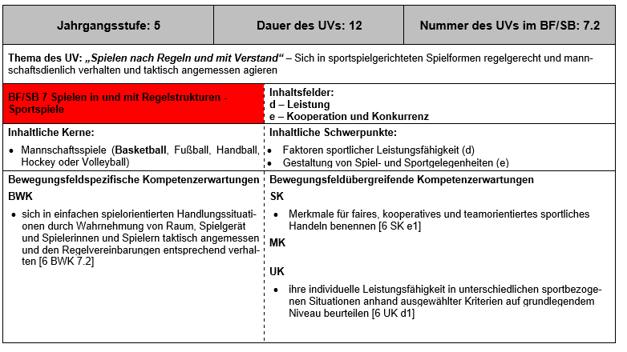
UV-Karte (Vorderseite)

Slide 45
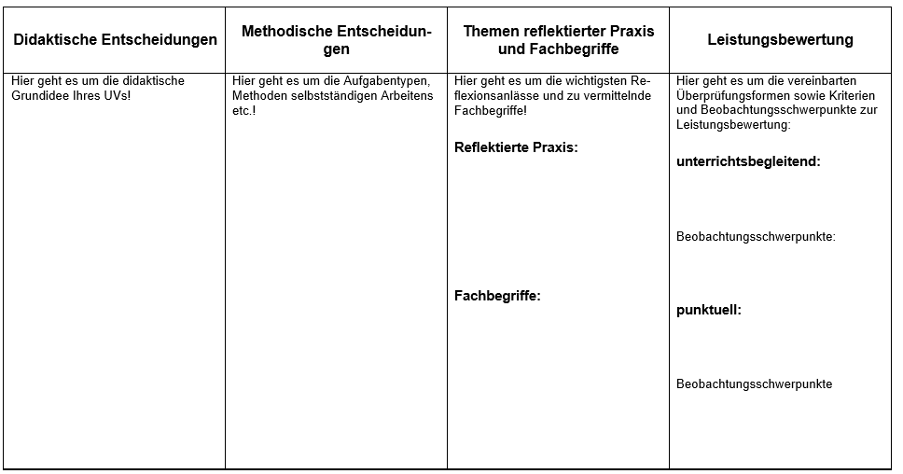
UV-Karte (Rückseite)

Slide 46
Partitur
Erprobungsstufe
Obligatorik : Freiraum
75% 25%

Slide 47
Arbeitsauftrag Workshopphase

Slide 48
Ablaufplanung (Vorschlag für BR)
Zeit | Thema/Inhalt
09:00 – 09:30 Uhr | Ankommen, Stehkaffee und Begrüßung
09:30 – 11:00 Uhr | Vorstellung des neuen KLP G9 Sport und Aussprache
11:00 – 11:15 Uhr | Pause
11:15 – 12:30 Uhr | Vom KLP zum SILP (KE-Kartensatz, Übersichtslisten, Partitur, Dropdown-Karte, Erklärvideo und UV-Karte) – BF nach Wahl
12:30 - 13:30 Uhr | Mittagspause
13:30 – 14:30 Uhr | Vorstellung ausgewählter Umsetzungsbeispiele Input mit Muster-UV unter dem Aspekt der Nutzung digitaler Medien im kompetenzorientierten Sportunterricht Input mit Muster-UV zur Heidelberger Ballschule
14:30 – 14:45 Uhr | Kaffeepause und informeller Austausch
14:45 – 15:30 Uhr | Vorstellung der weiteren Unterstützungsmaterialien (SILP, Navigator, Muster UV etc.) und Ablauf der weiteren Arbeit

Slide 49

Herzlichen Dank für Ihre Aufmerksamkeit!

